Slide 1
ОТКРЫТИЕ СТУДЕНЧЕСКИХ СПОРТИВНЫХ КЛУБОВ В ПОО РФ
27 апреля 2022 г. 10:00
HTTPS://ЕИП-ФКИС.РФ

Slide 2
ФГБУ "ФЦОМОФВ"
Роль ССК в системе образования
Студенческий спортивный клуб является наиболее эффективным средством, призванным осуществлять работу в разных направлениях и решать разноплановые и актуальные задачи по пропаганде здорового образа жизни, привлечению обучающихся к систематическим занятиям физической культурой и спортом, повышению уровня физической подготовленности и здоровья молодежи, поддержке массового спортивного движения среди обучающихся, поддержке индивидуального, физического и интеллектуального развития молодёжи.

Slide 3
ФГБУ "ФЦОМОФВ"
Перечень поручений Президента Российской Федерации от 22 ноября 2019 г.
№ Пр-2397 (пункт 1 подпункт «б», часть 3)
завершение создания к 2024 году школьных и студенческих спортивных клубов в общеобразовательных организациях, профессиональных образовательных организациях и образовательных организациях высшего образования, а также участие таких клубов в спортивных соревнованиях, проводимых соответственно школьными и студенческими спортивными лигами.
Совместный приказ Минспорта России, Минобрнауки России и Минпросвещения России от 9 марта 2021 г. №141/167/90 «Об утверждении Межотраслевой программы развития студенческого спорта до 2024 года»

Slide 4
ФГБУ "ФЦОМОФВ"
СВЕДЕНИЯ О ПОКАЗАТЕЛЯХ (ИНДИКАТОРАХ) МЕЖОТРАСЛЕВОЙ ПРОГРАММЫ РАЗВИТИЯ СТУДЕНТЧЕСКОГО СПОРТА ДО 2024 ГОДА
Наименование показателя (индикатора) | Единица измерения | Значение показателя (индикатора) |  | Дата, № приказа/ протокола о создании ШСК |  | Активная ссылка на страницу (вкладку) официального сайта организации «ШСК» в сети Интернет
 |  | 2019 год | 2020 год | 2021 год | 2022 год | 2023 год | 2024 год
Доля общеобразовательных организаций, имеющих студенческий спортивный клуб | процент | 12.5% | 35% | 55% | 70% | 85% | 100%
Из них созданные в структуре профессиональных образовательных организаций | процент | 20% | 25% | 30% | 35% | 40% | 45%

Slide 5
ФГБУ "ФЦОМОФВ"
ЦЕЛИ И ЗАДАЧИ ССК
модернизация системы физического воспитания и развитие спорта в профессиональных образовательных организациях
повышение эффективности системы физического воспитания студентов и организации спортивно-массовой работы в профессиональных образовательных организациях
обеспечение обучающихся профессиональных образовательных организаций физкультурной и спортивной инфраструктурой
вовлечение обучающихся в систематические занятия физической культурой и спортом, формирование у них мотивации и устойчивого интереса к укреплению здоровья
организация физкультурно-спортивной работы с обучающимися, в том числе обучающимися с ограниченными возможностями здоровья или обучающимися, имеющими нарушения здоровья
Целью является развитие и популяризация студенческого спорта, а также создание условий, обеспечивающих возможность для студентов профессиональных образовательных организаций вести здоровый образ жизни, систематически заниматься физической культурой и спортом, получать доступ к развитой спортивной инфраструктуре.

Slide 6
ФГБУ "ФЦОМОФВ"
Формирование Всероссийского перечня (реестра) ССК включает
следующие этапы:
Профессиональные образовательные организации СПО создают на официальном сайте своей организации страницу (вкладку) «ССК» и размещают на ней документы о деятельности студенческих спортивных клубов, согласно утвержденному перечню
Профессиональные образовательные организации СПО регистрируются на Единой информационной площадке «Физическая культура и спорт в образовании»
Профессиональные образовательные организации СПО подают заявку через систему личного кабинета на регистрацию ССК в Едином перечне (реестре) ССК СПО
ФГБУ ФЦОМОФВ на основании представленных данных ССК формирует единый всероссийский перечень (реестр) студенческих спортивных клубов, и размещает его на своем официальном сайте в сети интернет http://фцомофв.рф

Slide 7
ФГБУ "ФЦОМОФВ"
СТУДЕНЧЕСКИЙ СПОРТИВНЫЙ КЛУБ В ПОО
ССК, создаваемые на базе профессиональных образовательных организаций, реализующих образовательные программы среднего профессионального образования осуществляют деятельность в следующих организационно – правовых формах:
В виде структурного подразделения профессиональной образовательной организации
В виде общественного объединения без образования юридического лица
Деятельность осуществляется в соответствии с законодательством Российской Федерации, в том числе в соответствии с Федеральным законом от 19 мая 1995 г. № 82-ФЗ «Об общественных объединениях», а также Протокол о создании ССК и Устав ССК, принятые на съезде (конференции) или общем собрании ПОО.
Деятельность осуществляется в соответствии с законодательством Российской Федерации, регламентируется уставом и локальными актами соответствующей ПОО, в том числе утверждёнными руководителем образовательной организации Приказом о создании ССК и Положением о ССК.

Slide 9
ФГБУ "ФЦОМОФВ"
Сравнительная характеристика организационно- правовых форм студенческих спортивных клубов
Юридическая основа | Структурное подразделение | Общественное объединение
 | Закон об образовании | Закон об общественных объединениях
Основополагающий документ | Положение | Устав
Принципы создания и деятельности ССК | Выделенная в установленном порядке, но не обладающая признаками юридического лица и не являющаяся обособленной, часть организации, на которую возлагаются самостоятельные задачи, функции и ответственность | Свободны в определение своей внутренней структуры, целей, форм и методов своей деятельности. Деятельность должна быть гласной, а информация об учредительных и программных документах общедоступной
Участники ССК | Обучающиеся и работники ПОО
Символика | В праве иметь
Реорганизация и ликвидация | По решению руководителя ПОО, управляющего совета | По решению съезда (конференции) или общего собрания ССК

Slide 10
ФГБУ "ФЦОМОФВ"
Управление деятельностью ССК
Структурное подразделение
Общественное объединение
Руководство деятельностью ССК осуществляет руководитель ССК :
Назначается приказом директора ПОО
Назначается решением съезда (конференции) или общего собрания ССК
Руководитель ССК, действуя от имени ССК, осуществляет общее руководство деятельностью ССК, представляет его интересы при взаимодействии с органами государственной власти, органами местного самоуправления, юридическими и физическими лицами.

Slide 11
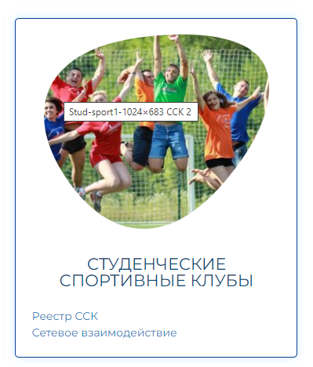
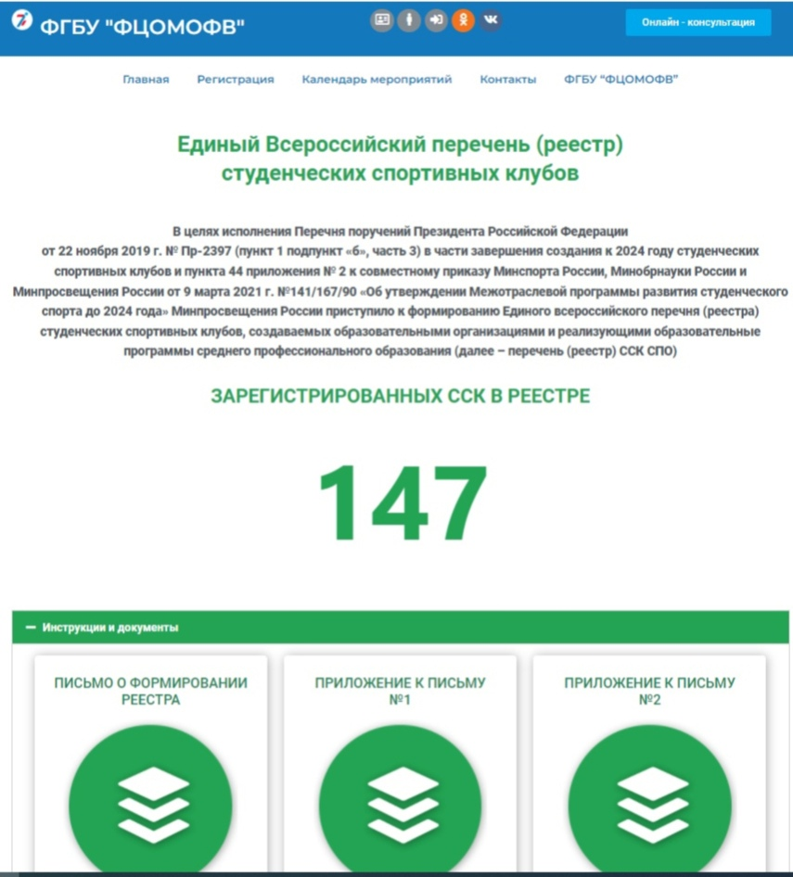
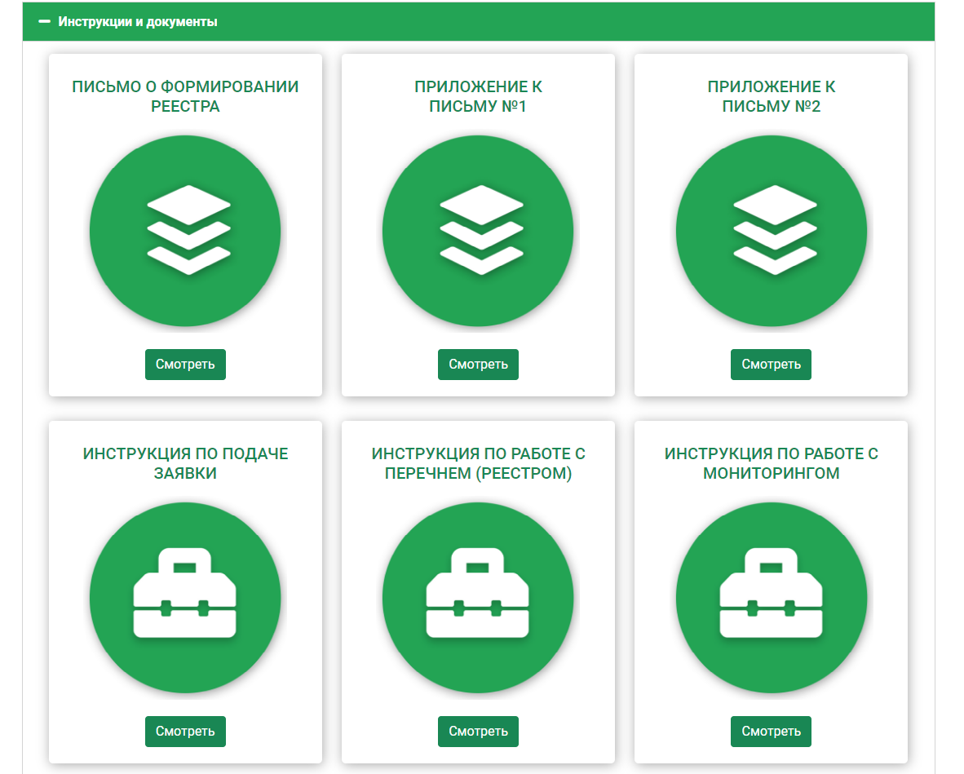
ФГБУ "ФЦОМОФВ"
Информационно-технологическая платформа ССК
Установлен счётчик для формирования данных
о зарегистрированных CCK в Реестре
https://еип-фкис.рф/единый-всероссийский-перечень-реест/

Slide 12
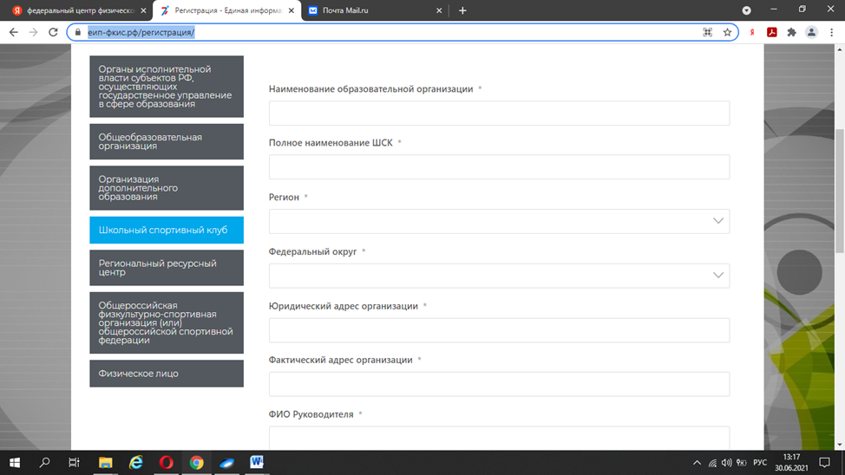
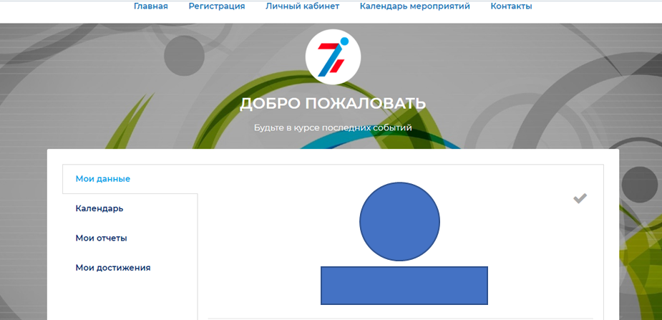
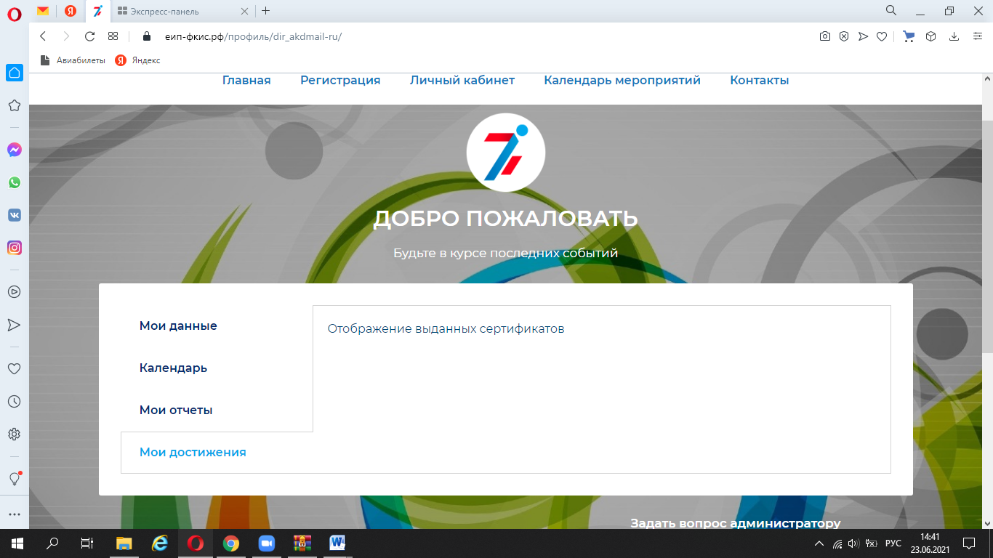
ФГБУ "ФЦОМОФВ"
Регистрация и личный кабинет
Обеспечена возможность для создания личных кабинетов
Личный кабинет

Slide 13
ФГБУ "ФЦОМОФВ"
Распространённая ошибка №1
Размещение протокола и приказа
Для ССК, созданных в качестве структурных подразделений образовательных организаций:
Приказ о создании ССК;
Положение о ССК.
Для ССК, созданных в виде общественных объединений, не являющихся юридическими лицами:
Протокол съезда (конференции) или общего собрания образовательной организации о создании ССК;
Устав ССК, принятый на съезде (конференции) или общим собрании образовательной организации.

Slide 14
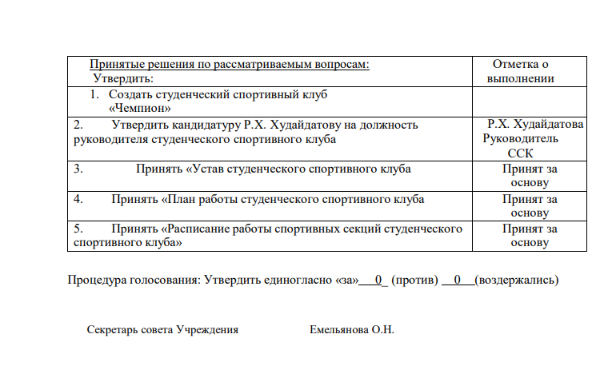
ФГБУ "ФЦОМОФВ"
Распространённая ошибка №2
Отсутствие подписи и печати
Все документы размещенные в формате PDF на странице ССК на сайта ПОО должны быть подписаны и иметь печать

Slide 15
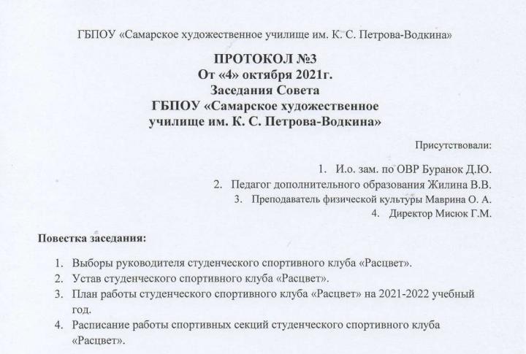
ФГБУ "ФЦОМОФВ"
Распространённая ошибка №3
Протокол не о создании ССК
Для ССК, созданных в виде общественных объединений, не являющихся юридическими лицами:
Протокол съезда (конференции) или общего собрания образовательной организации о создании ССК;
Устав ССК, принятый на съезде (конференции) или общим собрании образовательной организации.

Slide 16
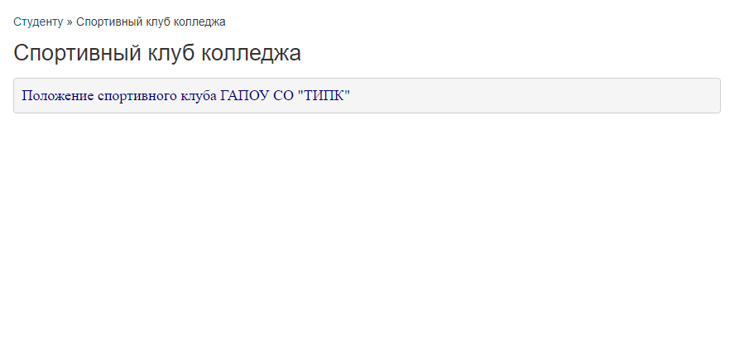
ФГБУ "ФЦОМОФВ"
Распространённая ошибка №4
Недостаточно документов
ССК, созданный в качестве структурного подразделения | ССК, созданный в виде общественного объединения без образования юридического лица
1. Выданная ПОО лицензия на осуществление образовательной деятельности по виду образования «дополнительное образование детей и взрослых» (либо активная ссылка на страницу, где размещена лицензия);
2. Приказ руководителя ПОО о создании ССК; | 2. Протокол съезда (конференции) или общего собрания ПОО о создании ССК, подписанный председателем собрания и секретарем;
3. Положение о ССК; | 3. Устав ССК, принятый на съезде (конференции) или общим собрании ПОО
4. План работы ССК на учебный год
5. Календарный план спортивно-массовых мероприятий;
6. Расписание работы спортивных секций в ССК

Slide 17
Контактная информация отдела развития студенческого спорта:
Телефон: +7 (495) 360-72-46 (доб. 112)
Электронная почта: studsport@fcomofv.ru

